Slide 1
ПРИЛАДИ І ПРИСТРОЇ ІНТЕРАЛЬНОЇ ОПТИКИ
Лабораторна робота
ВАХ світлодіодів

Slide 2
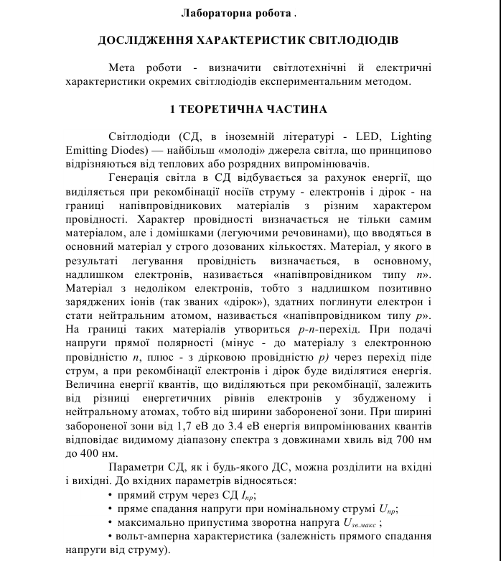
ППІО
ВАХ світлодіодів

Slide 3
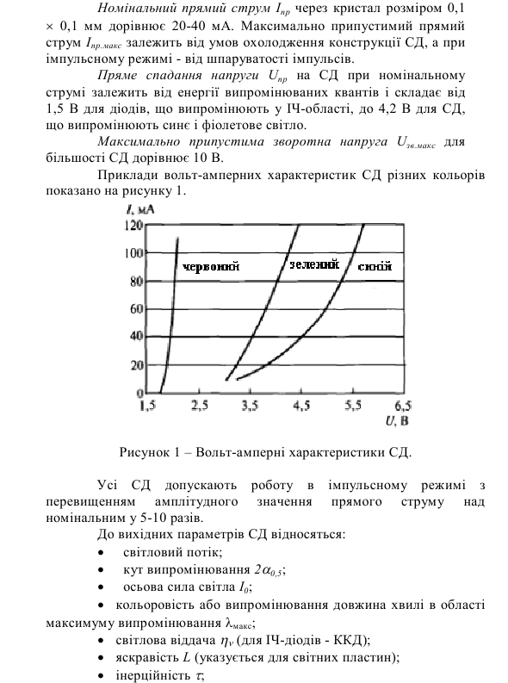
ППІО
ВАХ світлодіодів

Slide 4
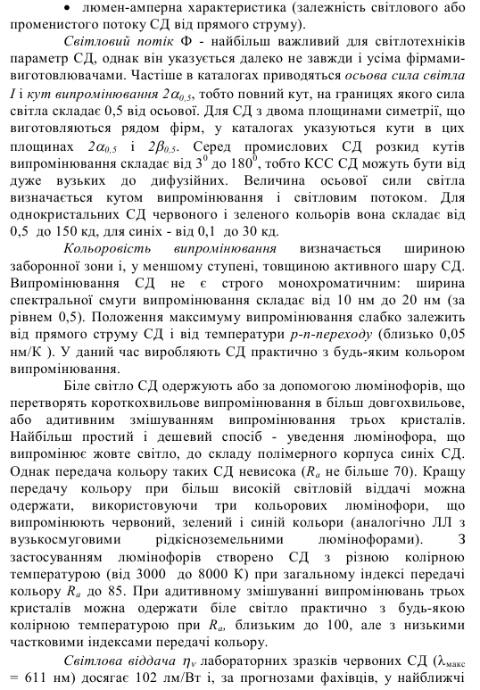
ППІО
ВАХ світлодіодів

Slide 5
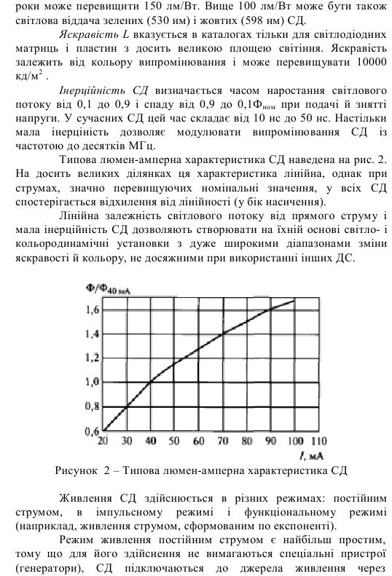
ППІО
ВАХ світлодіодів

Slide 6
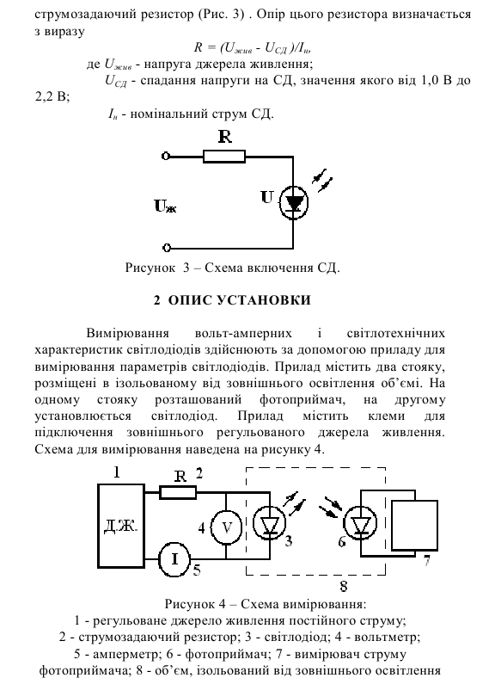
ППІО
ВАХ світлодіодів

Slide 7
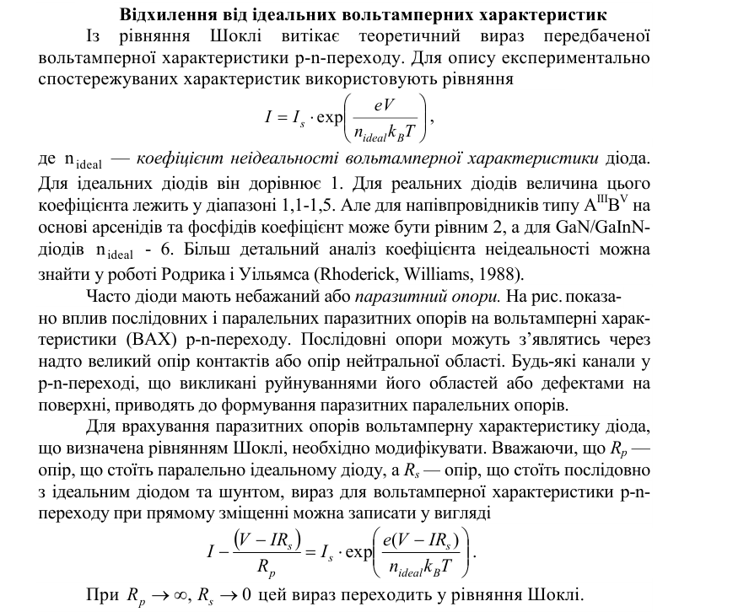
ППІО
ВАХ світлодіодів

Slide 8
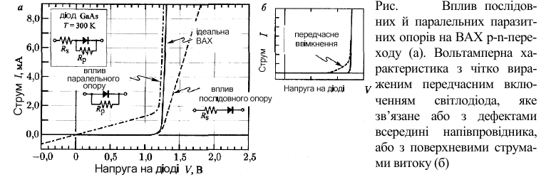
ППІО
ВАХ світлодіoдів U=RI R=U/I

Slide 9

ППІО
ВАХ світлодіодів
Завдання для виконання роботи
Скласти схему експерименту.
Зняти експериментальну ВАХ світлодіода та побудувати її.
По експериментальній ВАХ визначити послідовний опір Rs світлодіода.
4. За допомогою рівняння Шоклі побудувати теоретичну ВАХ світлодіода, прийнявши
Іs=20 мкА, nideal=2.
5. Зробити висновки.

Slide 10
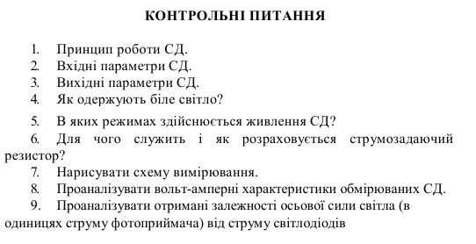
ППІО
ВАХ світлодіoдів

